Slide 2
(三）生态文明建设是我们党充分吸纳中华传统文化智慧并反思工业文明与现有发展模式不足，积极推进人类文明进程的重大贡献
单向度的传统工业文明带来了资源枯竭、
环境恶化问题
自古我国就重视“天人合一、道法自然”
10%
82%
14%
人
自然
2010年大气环境污染重点区域82%的城市达不到国家二级标准
目前全国耕种土地面积的10%以上已受重金属污染
全国约14%的水源地
水质不合格

Slide 3
生态文明建设是我们党深刻把握世界发展的绿色、循环、低碳新趋向，对可持续发展的拓展和创新
2012年6月联合国
可持续发展大会
人类对生态环境问题
认识的四次历史性飞跃
2002年可持续发展
世界首脑会议
1992年联合国
环境与发展大会
1972年联合国首次
人类环境会议

Slide 4
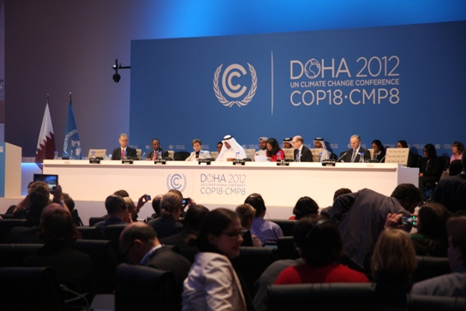
建设生态文明也是我国参与国际竞争和合作的战略举措
建设生态文明，有利于在国际环境与发展领域展示
负责任大国形象，赢得国际竞争制高点
2011年全球碳排放中国增长10%居首
“4050”
德班会议中国承诺减排目标
到2020年
40%-45%
多哈气候大会，艰难中前行

Slide 5
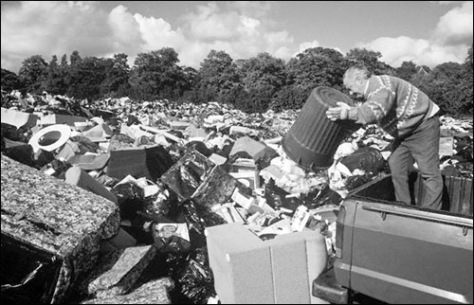
生态文明没在发达国家兴起的主要原因
第一，西方发达国家以巨大投入治理环境，使自身生态危机得到缓解。
第三，西方发达国家现行生产方式和消费模式难以自发转向。
第二，西方发达国家向欠发达地区转移生态环境成本，失去了发展生态文明的内生动力。
发达国家占世界人口
1／5的富有人口
58％
消费能源占世界
使用纸张占世界
84％
电话线路占世界
74％
拥有车辆占世界
87％
英国政府一直沿用向包括中国在内的东亚国家出口“洋垃圾”的策略
从1972到2003，美国用于建造城镇
污水处理厂的资金达到770亿美元

Slide 6
我国探索和推进生态文明建设，经历了一个
从自发到自觉的历史过程
党的十八大
把生态文明建设放在突出地位
党的十七届五中全会
提高生态文明水平
党的十七大
建设生态文明
2005年
中央人口资源环境工作座谈会
全社会大力进行生态文明教育
党的十六大
生产发展、生活富裕、生态良好

Slide 7
关于生态文明的内涵
党的十六大“三位一体”
党的十七大“四位一体”
党的十八大“五位一体”
政治
建设
文化建设
经济
建设
政治
建设
文化
建设
经济
建设
社会
建设
经济
建设
政治
建设
文化
建设
社会
建设
生态文明建设
人与自然
环境与经济
人与社会
和谐共生

Slide 8
在目标追求上，努力建设美丽中国
2015年
“十二五”环境保护主要指标
-8%
-10%
-2.7%
17.7%
55%
+5%
<15%
>60%
-8%
-10%
+8%
72%
≥80%

Slide 9
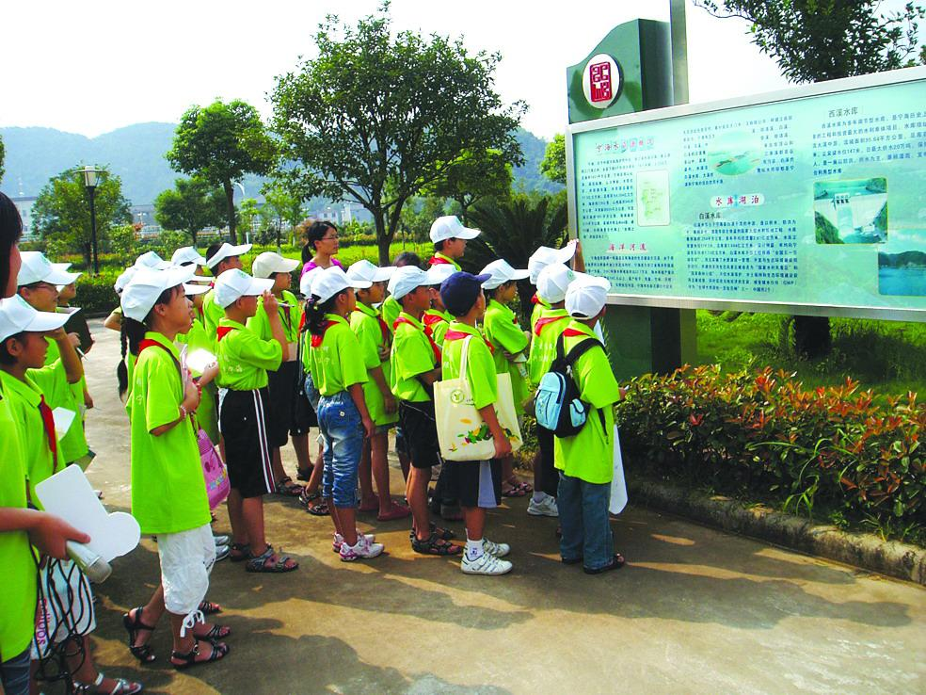
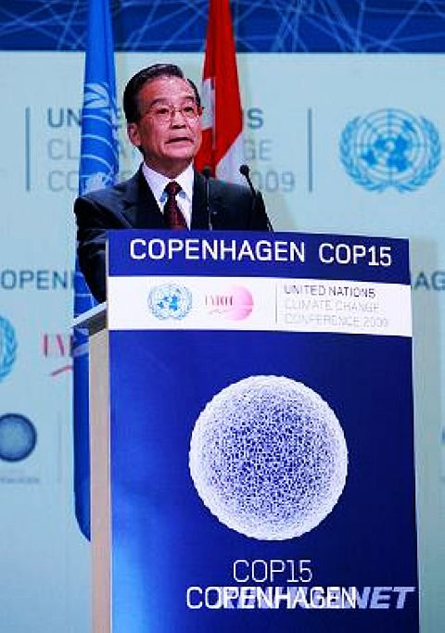
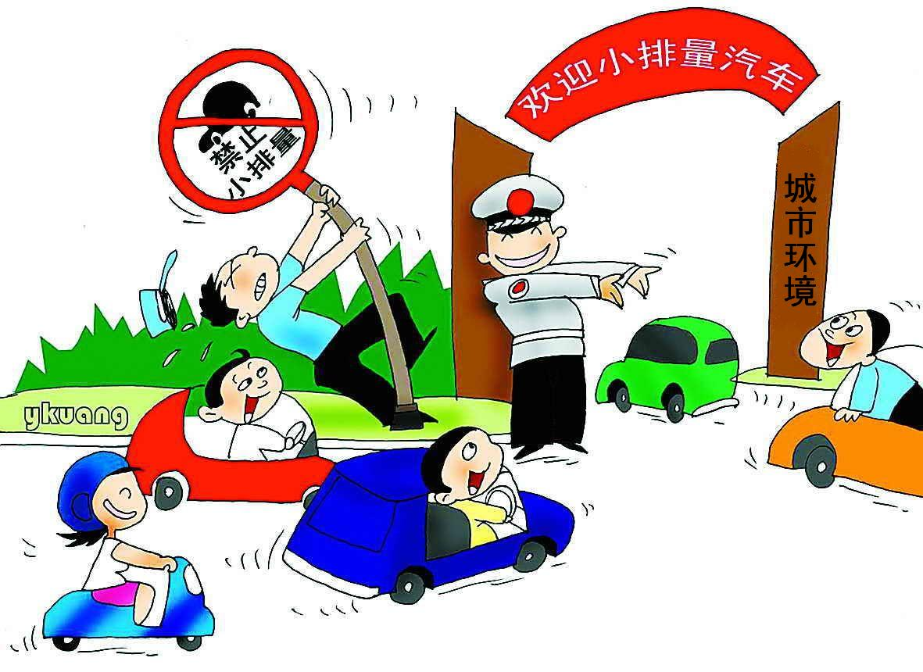
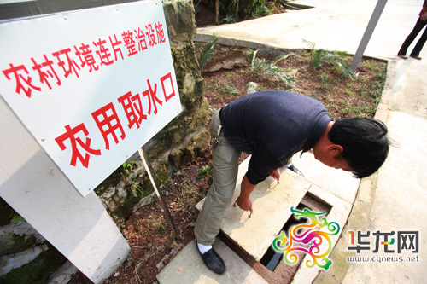
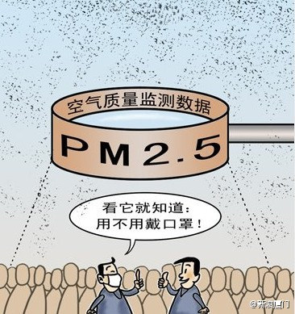
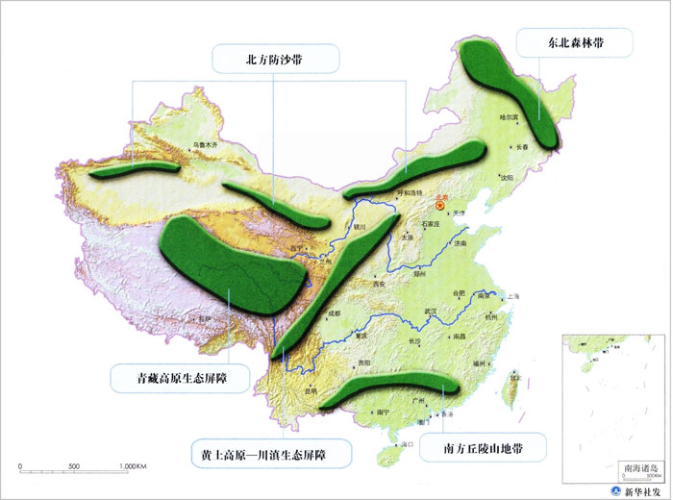
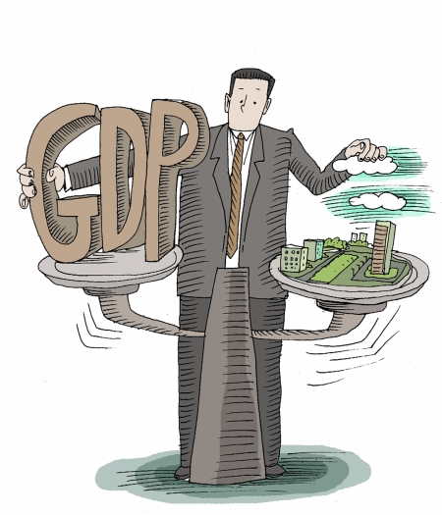
（三）关于生态文明建设的重点任务
加强宣传教育
深化节能减排
切实加强农村环境综合整治
转变经济发展方式
更加注重保障和改善民生
加强生态保护和防灾减灾体系建设
建立健全制度和激励约束机制
积极应对气候变化、生物多样性保护等全球性环境问题

Slide 10
（二）形成节约资源和保护环境的空间结构、产业结构、生产方式、生活方式，推进环境保护与经济发展的协调融合
资源环境问题，究其本质是发展方式、
经济结构和消费模式问题
62.4%
1864.4万吨
农业对资源环境的影响
工业对资源环境的影响
27%以上
26%
建筑业对资源环境的影响
交通运输对资源环境的影响

